Slide 1

数据库系统概论
An Introduction to Database System
西南大学计算机与信息科学学院
主讲：郑旭飞 博士
Email: zxufei@swu.edu.cn
Tel & WeChat: 13883297015

Slide 2

教材及参考书（1）
 教材
  王珊,萨师煊.数据库系统概论（第5版） .北京:高等教育出版社，2014.9

Slide 3
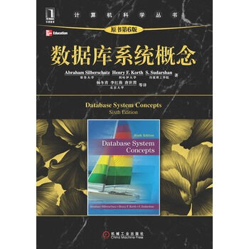
教材及参考书（2）
 参考书
  数据库系统概念-原书第6版-本科教学版，西尔伯沙茨著，杨冬青译，Database System Concepts
 上机软件
  MySQL 8
  Navicat 12

Slide 4

课外读物
高性能MYSQL 第3版
  电子工业出版社

Slide 5

课程网盘
 课程网盘
  链接：https://pan.baidu.com/s/17BKiZ2b4a-HWck0xzVQIxg
  提取码： ezuf

Slide 6
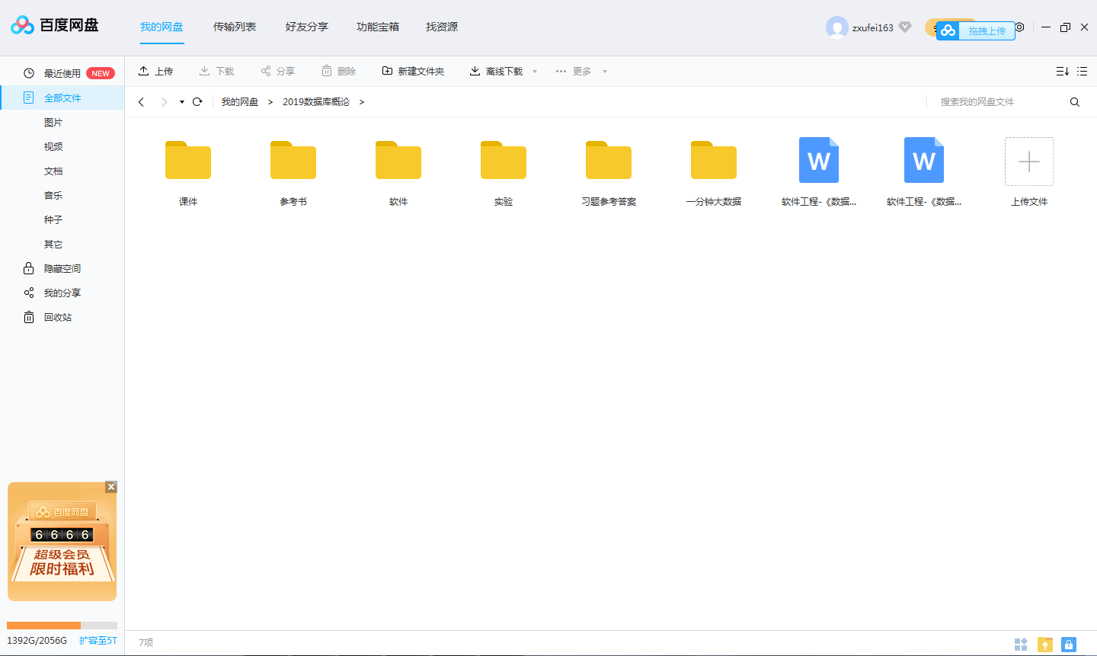

课程网盘

Slide 7
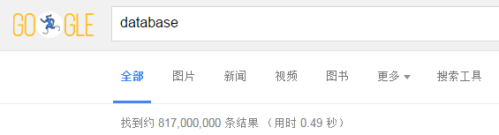
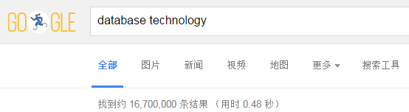
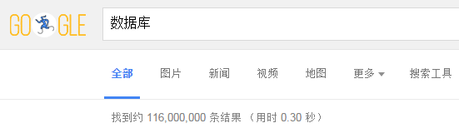
关于课程

Slide 8
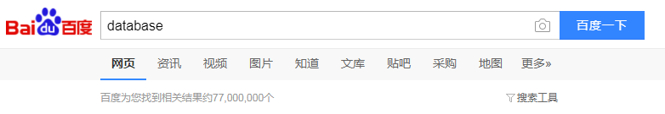

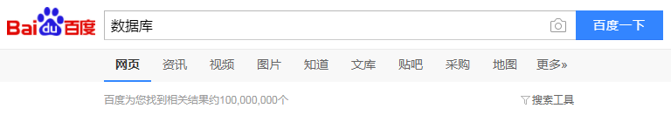

关于课程

Slide 9

关于课程

Slide 10
课程学习
 听课
 预习复习
 作业与实验
 实践扩展
 课堂纪律

Slide 11
考试成绩
平时成绩（20%）
  课堂表现
  课堂考勤
  作业完成情况
课程实验（20%）
期末考试（60%）

Slide 12
内容安排(1)
 基础篇
  第一章：绪论 6学时
  第二章：关系数据库 6学时
  第三章：关系数据库标准语言SQL 12学时
  第四章：数据库安全性 3学时
  第五章：数据库完整性 3学时
Notes:
与一些教材的区别
偏重理论，不去讨论某个系统的具体使用方法，但会涉及实现技术
我们的优势
虽然枯燥，但适应DBA的需要
不过时

Slide 13
内容安排(2)
 设计与应用开发篇
  第六章：关系数据理论 6学时
  第七章：数据库设计 3学时
  第八章：数据库编程 3学时
Notes:
与一些教材的区别
偏重理论，不去讨论某个系统的具体使用方法，但会涉及实现技术
我们的优势
虽然枯燥，但适应DBA的需要
不过时

Slide 14
内容安排(3)
 系统篇
  第九章：关系查询处理和查询优化 3学时
  第十章：数据库恢复技术 3学时
  第十一章：并发控制 3学时

Slide 15
数据库系统概论
第一章 绪论

Slide 16
第一章 绪论
  1.1 数据库系统概述
  1.2 数据模型
  1.3 数据库系统的结构
  1.4 数据库系统的组成
  1.5 小结

Slide 17
数据库的地位
数据库技术产生于六十年代末，是数据管理的有效技术，是计算机科学的重要分支。
数据库技术是信息系统的核心和基础，它的出现极大地促进了计算机应用向各行各业的渗透。
数据库已经成为每个人生活中不可缺少的部分。

Slide 18
1.1 数据库系统概述
  1.1.1 数据库的4个基本概念
  1.1.2 数据管理技术的产生和发展
  1.1.3 数据库系统的特点

Slide 19
1.1.1 数据库的4个基本概念
数据（Data）
数据库（Database）
数据库管理系统（DBMS）
数据库系统（DBS）

Slide 20
1. 数据
数据
  概念：数据是指存储在某一种媒体上能够识别的物理符号。数据的概念包括两个方面：
    数据内容：对事物特性的反映或描述；
    数据形式：存储在某种媒体上的符号资料。
  数据不是数字，数据可以是数值数据，也可以是非数值数据，如声音、图像等。
  计算机中数据
    能输入计算机，并能为其处理的符号序列。

Slide 21
数据举例
数据的含义称为数据的语义，数据与其语义是不可分的。
  例如 98是一个数据
    语义1：学生某门课的成绩
    语义2：某人的体重
    语义3：软件工程系2019级学生人数
    语义4：请同学给出……

Slide 22
数据举例
学生档案中的学生记录
  （李明，男，200105，江苏南京市，计算机系，2019）
  语义：学生姓名、性别、出生年月、出生地、所在院系、入学时间
  解释：李明是个大学生，2001年5月出生，江苏南京市人， 2019年考入计算机系

Slide 23
2. 数据库
数据库的定义
  数据库（Database，简称DB）是长期储存在计算机内、有组织的、可共享的大量数据的集合。
数据库的基本特征
  数据按一定的数据模型组织、描述和储存
  可为各种用户共享
  冗余度较小
  数据独立性较高
  易扩展

Slide 24
3. 数据库管理系统
什么是数据库管理系统
  位于用户与操作系统之间的一层数据管理软件
  是基础软件，是一个大型复杂的软件系统
数据库管理系统的用途
  科学地组织和存储数据、高效地获取和维护数据

Slide 25





数据库在计算机系统中的位置
协同软件
办公软件
软件产品
应用软件平台
中间件
应用服务器
软件基础构架平台
基础软件平台
数据库系统
操作系统
硬件平台

Slide 26
DBMS的主要功能
数据定义功能
数据组织、存储和管理
数据操纵功能
数据库的事务管理和运行管理
数据库的建立和维护功能
其他功能

Slide 27
DBMS的主要功能
数据库定义功能
  DDL语言（Data Definition Language）
    描述外模式、模式、内模式（源模式）
  模式翻译程序
    把源模式翻译成目标模式，存入数据字典中
数据字典
目标模式
源模式
模式翻译程序

Slide 28
DBMS的主要功能
数据组织、存储和管理
  DBMS需要分类组织、存储和管理各种数据
    数据字典
    用户数据
    数据的存取路径

Slide 29
DBMS的主要功能
数据操纵功能
  DML语言（Data manipulation language）
    对数据库进行检索、插入、修改、删除
  DML类型
    宿主型: DML不独立使用，嵌入到高级语言（主语言）程序中使用
    自含型: 独立使用，交互式命令方式
  DML语句执行方式
    宿主型: 预编译和增强编译
    自含型: 解释执行

Slide 30
DBMS的主要功能
数据库的事务管理和运行管理
  用户的统一管理和统一控制
  并发访问下的数据一致性
  保证数据的安全性、完整性
  多用户对数据的并发使用
  发生故障后的系统恢复

Slide 31
DBMS的主要功能
数据库的建立和维护功能
  数据库数据批量装载
  数据库转储
  介质故障恢复
  数据库的重组织
  性能监视等

Slide 32
DBMS的主要功能
其他功能
  DBMS与网络中其他软件系统的通信功能
  一个DBMS与另一个DBMS的数据转换功能
  异构数据库之间的互访和互操作功能

Slide 33
4.数据库系统
数据库系统（Database System，简称DBS）
数据库系统的构成
  数据库
  数据库管理系统（及其应用开发工具）
  应用程序
  数据库管理员

Slide 34
数据库系统
用户
用户
…
用户
应用系统
应用开发工具
数据库管理系统
数据库管理员
操作系统
数据库

Slide 35
1.1 数据库系统概述
  1.1.1 四个基本概念
  1.1.2 数据管理技术的产生和发展
  1.1.3 数据库系统的特点

Slide 36
数据管理技术的产生和发展
什么是数据管理
  对数据进行分类、组织、编码、存储、检索和维护
  数据处理的中心问题
数据管理技术的发展过程
  人工管理阶段（20世纪50年代中之前）
  文件系统阶段（20世纪50年代末--60年代中）
  数据库系统阶段（20世纪60年代末--现在）

Slide 37
数据管理技术的产生和发展（续）
数据管理技术的发展动力
  应用需求的推动
  计算机硬件的发展
  计算机软件的发展

Slide 38
1. 人工管理阶段
时期
  20世纪50年代中之前
产生的背景
  应用背景 科学计算
  硬件背景 无直接存取存储设备
  软件背景 没有操作系统
  处理方式 批处理

Slide 39
人工管理阶段（续）
特点
  数据的管理者：用户（程序员），数据不保存
  数据面向的对象：某一应用程序
  数据的共享程度：无共享、冗余度极大
  数据的独立性：不独立，完全依赖于程序
  数据的结构化：无结构
  数据控制能力：应用程序自己控制

Slide 40

应用程序与数据的对应关系（人工管理阶段）
数据1
程序1
访问
数据2
访问
程序2
数据n
访问
程序n
人工管理阶段 应用程序与数据之间的对应关系

Slide 41
2. 文件系统阶段
时期
  20世纪50年代末--60年代中
产生的背景
  应用背景 科学计算、数据管理
  硬件背景 磁盘、磁鼓
  软件背景 有文件系统
  处理方式 联机实时处理、批处理

Slide 42
文件系统阶段（续）
特点
  数据的管理者：文件系统，数据可长期保存
  数据面向的对象：某一应用
  数据的共享程度：共享性差、冗余度大
  数据的结构化：记录内有结构，整体无结构
  数据的独立性：独立性差
  数据控制能力：应用程序自己控制

Slide 43
应用程序与数据的对应关系（文件系统阶段）
数据1
程序1
存取方式
数据2
程序2
数据n
程序n
文件系统阶段 应用程序与数据之间的对应关系

Slide 44
文件系统阶段的缺点
数据与程序的独立性差
  文件系统的出现并没有从根本上改变数据与程序紧密结合的状况，数据的逻辑结构改变则必须修改应用程序。
  文件系统只是解脱了程序员对物理设备存取的负担，它并不理解数据的语义，只负责存储。
  数据的语义信息只能由程序来解释，也就是说，数据收集以后怎么组织，以及数据取出来之后按什么含义应用，只有全权管理它的程序知道。
  一个应用若想共享另一个应用生成的数据，必须同另一个应用沟通，了解数据的语义与组织方式。

Slide 45
文件系统阶段的缺点
数据的共享性差，冗余度大
  数据面向应用
    即使不同应用程序所需要的数据有部分相同时，也必须建立各自的文件，而不能共享相同的数据。
  数据孤立
    数据分散管理，许多文件，许多数据格式。
数据的不一致性
  由于数据存在很多副本，给数据的修改与维护带来了困难，容易造成数据的不一致性。
Notes:
记录内有结构。
数据的结构是靠程序定义和解释的。
数据只能是定长的。
可以间接实现数据变长要求，但访问相应数据的应用程序复杂了。
文件间是独立的，因此数据整体无结构。
可以间接实现数据整体的有结构，但必须在应用程序中对描述数据间的联系。
数据的最小存取单位是记录。

Slide 46

文件系统阶段的缺点
劳资科
学号
姓名
系别
补贴
房产科
学号
姓名
性别
系别
住址
学籍科
学号
姓名
系别
学分
学位
人事科
学号
姓名
性别
系别
年龄
学位
出身

Slide 47
文件系统阶段的缺点
数据查询困难
  记录之间无联系
  应用自己编程实现
  对每个查询都重新编码
数据完整性难于保证

Slide 48
3. 数据库系统阶段
时期
  20世纪60年代末以来
产生的背景
  应用背景 大规模数据管理
  硬件背景 大容量磁盘、磁盘阵列
  软件背景 有数据库管理系统
  处理方式 联机实时处理,分布处理,批处理
文件系统到数据库系统，标志着数据管理技术的飞跃

Slide 49
1.1 数据库系统概述
  1.1.1 四个基本概念
  1.1.2 数据管理技术的产生和发展
  1.1.3 数据库系统的特点

Slide 50
1.1.3 数据库系统的特点
特点
  数据的管理者：DBMS
  数据面向的对象：现实世界
  数据的共享程度：共享性高
  数据的独立性：高度的物理独立性和一定的
  逻辑独立性
  数据的结构化：整体结构化
  数据控制能力：由DBMS统一管理和控制

Slide 51
应用程序与数据的对应关系(数据库系统)
应用程序1
数据库
应用程序2
DBMS
…
数据库系统阶段 应用程序与数据之间的对应关系

Slide 52
共享数据
人事科
劳资科
系别
年龄
补贴
学位
学号
姓名
住址
学分
学籍科
性别
出身
房产科
Notes:
降低数据的冗余度，节省存储空间
避免数据间的不一致性
使系统易于扩充
数据的冗余度小，易扩充
数据面向整个系统，而不是面向某一应用，数据集中管理，数据共享，因此冗余度小
节省存储空间，减少存取时间，且可避免数据之间的不相容性和不一致性
每个应用选用数据库的一个子集，只要重新选取不同子集或者加上一小部分数据，就可以满足新的应用要求，这就是易扩充性

Slide 53
数据的高共享性的好处
降低数据的冗余度，节省存储空间
避免数据间的不一致性
使系统易于扩充

Slide 54
数据独立性
物理独立性
  指用户的应用程序与存储在磁盘上的数据库中数据是相互独立的。当数据的物理存储改变了，应用程序不用改变。
逻辑独立性
  指用户的应用程序与数据库的逻辑结构是相互独立的。数据的逻辑结构改变了，用户程序也可以不变。

Slide 55
应用程序与数据的对应关系(数据库系统)
数据库观点
  数据不是依赖于处理过程的附属品，而是现实世界中独立存在的对象。
程序2
程序1
程序n
统一存取
数据1
数据2
数据n

Slide 56
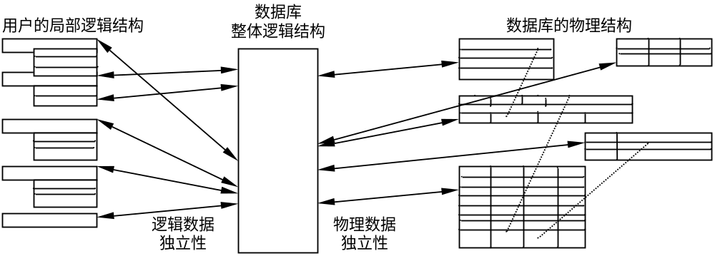
数据结构化
整体数据的结构化是数据库的主要特征之一。

Slide 57
数据结构化
数据库中实现的是数据的真正结构化
  数据的结构用数据模型描述，无需程序定义和解释。
  数据可以变长。
  数据的最小存取单位是数据项。

Slide 58
一个例子
学生的信息包括学号、姓名、性别、年龄、专业和奖励
  用文件系统实现学籍管理
    数据存储
      定长记录 存储在“学生基本信息”文件中
      变长记录 存放在另一个”奖励”文件
      “学生基本信息”表中的位置和长度描述“奖励”文件中记录的开始位置和长度
    查询数据
      编写应用程序，实现数据的录入和查找
  缺点：程序员必须关注记录结构和不同文件中记录之间的联系，工作量大，编程复杂，开发速度慢

Slide 59
一个例子（续）
学号 | 姓名 | 性别 | 年龄 | 专业 | 位置 | 长度
20100001 | 史玉明 | 女 | 20 | 计算机 | 0 | 30
20100100 | 李明虎 | 男 | 21 | 机械 | 30 | 15
20100234 | 张翔 | 男 | 21 | 化工 | 45 | 0
…… | …… | …… | …… | …… | …… | ……
  “学生基本信息”文件的结构和内容
奖励
2011校奖学金，2012国家奖学金
2012校优秀学生
“奖励”文件的结构和内容

Slide 60
一个例子（续）
  数据库系统管理
    存储数据
      建立两张表:
      STUDENT表-存放学生的基本信息，
      AWARD表-存放学生的奖励情况
      使用两条插入命令 完成学生基本信息和奖励情况的数据录入功能
    查询功能
    可以用一条查询语句实现

Slide 61
数据由数据管理系统统一管理和控制
数据库管理系统提供的数据控制功能
  （1）数据的安全性（Security）保护
    保护数据以防止不合法的使用造成的数据的泄密和破坏。
  （2）数据的完整性（Integrity）检查
    保证数据的正确性、有效性和相容性。
  （3）并发（Concurrency）控制
    对多用户的并发操作加以控制和协调，防止相互干扰而得到错误的结果。
  （4）数据库恢复（Recovery）
    将数据库从错误状态恢复到某一已知的正确状态。

Slide 62
数据库概念小结
数据库是长期存储在计算机内有组织的大量的共享的数据集合。
可以供各种用户共享，具有最小冗余度和较高的数据独立性。
数据库管理系统在数据库建立、运用和维护时对数据库进行统一控制，以保证数据的完整性、安全性，并在多用户同时使用数据库时进行并发控制，在发生故障后对数据库进行恢复。

Slide 63
第一章 绪论
  1.1 数据库系统概述
  1.2 数据模型
  1.3 数据库系统的结构
  1.4 数据库系统的组成
  1.5 小结

Slide 64
数据抽象（三个世界）
现实世界
用户
概念化
信息世界
形式化
计算机
计算机世界

Slide 65
1.2 数据模型
数据模型是对现实世界数据特征的抽象。
通俗地讲数据模型就是现实世界的模拟。
数据模型应满足三方面要求
  能比较真实地模拟现实世界
  容易为人所理解
  便于在计算机上实现
数据模型是数据库系统的核心和基础

Slide 66
1.2 数据模型
1.2.1 两类数据模型
1.2.2 概念模型
1.2.3 数据模型的组成要素
1.2.4 常用的数据模型
1.2.5 层次模型
1.2.6 网状模型
1.2.7 关系模型

Slide 67
1.2.1 两类数据模型
数据模型分为两类（两个不同的层次）
  （1） 概念模型 也称信息模型，它是按用户的观点来对数据和信息建模，用于数据库设计。
  （2） 逻辑模型和物理模型
    逻辑模型主要包括网状模型、层次模型、关系模型、面向对象数据模型、对象关系数据模型、半结构化数据模型等。按计算机系统的观点对数据建模，用于DBMS实现。
    物理模型是对数据最底层的抽象，描述数据在系统内部的表示方式和存取方法，在磁盘或磁带上的存储方式和存取方法。

Slide 68
两类数据模型（续）
客观对象的抽象过程---两步抽象
  现实世界中的客观对象抽象为概念模型；
    将现实世界抽象为信息世界
  把概念模型转换为某一数据库管理系统支持的数据模型。
    将信息世界转换为机器世界

Slide 69
两类数据模型（续）
现实世界
认识
抽象
现实世界 概念模型
数据库设计人员完成
信息世界
概念模型
概念模型 逻辑模型
数据库设计人员完成
数据库设计工具协助完成
数据库管理系统支持的数据模型
机器世界
逻辑模型 物理模型
由DBMS完成
现实世界中客观对象的抽象过程

Slide 70
1.2 数据模型
1.2.1 两大类数据模型
1.2.2 概念模型
1.2.3 数据模型的组成要素
1.2.4 最常用的数据模型
1.2.5 层次模型
1.2.6 网状模型
1.2.7 关系模型

Slide 71

概念模型
概念模型 用于信息世界建模，是现实世界到信息世界的抽象，一般采用自然语言直观地进行表示。
认识
抽象
现实世界
概念模型

Slide 72
1.2.2 概念模型
概念模型的用途
  概念模型用于信息世界的建模
  是现实世界到机器世界的一个中间层次
  是数据库设计的有力工具
  数据库设计人员和用户之间进行交流的语言
对概念模型的基本要求
  较强的语义表达能力
  简单、清晰、易于用户理解

Slide 73
1.2.2 概念模型
1. 信息世界中的基本概念
2. 概念模型的一种表示方法：实体-联系方法

Slide 74
1. 信息世界中的基本概念
（1）实体（Entity）
  客观存在并可相互区别的事物称为实体。
  可以是具体的人、事、物或抽象的概念。
（2）属性（Attribute）
  实体所具有的某一特性称为属性。
  一个实体可以由若干个属性来刻画。
（3）码（Key）
  唯一标识实体的属性集称为码。

Slide 75
信息世界中的基本概念（续）
（4）实体型（Entity Type）
  用实体名及其属性名集合来抽象和刻画同类实体称为
  实体型
（5）实体集（Entity Set）
  同一类型实体的集合称为实体集

Slide 76
信息世界中的基本概念（续）
（6）联系（Relationship）
  现实世界中事物内部以及事物之间的联系在信息世界
  中反映为实体（型）内部的联系和实体（型）之间的联系。
  实体内部的联系通常是指组成实体的各属性之间的联系
  实体之间的联系通常是指不同实体集之间的联系
  实体之间的联系有一对一、一对多和多对多等多种类型

Slide 77
实体-联系方法
实体-联系方法（Entity-Relationship Approach）
  用E-R图来描述现实世界的概念模型
  E-R方法也称为E-R模型

Slide 78
两个实体型间的联系
实体型1
实体型1
实体型1
1
1
m
联系名
联系名
联系名
1
n
n
实体型2
实体型2
实体型2
1:1联系
1:n联系
m:n联系

Slide 79
两个实体型间的联系
一对一联系
  如果对于实体集A中的每一个实体，实体集B中至多有一个实体与之联系，反之亦然，则称实体集A与实体集B具有一对一联系，记为1:1。
  实例
    班级与班长之间的联系：
    一个班级只有一个正班长
    一个班长只在一个班中任职

Slide 80
两个实体型间的联系 (续)
一对多联系
  如果对于实体集A中的每一个实体，实体集B中有n个实体（n≥0）与之联系，反之，对于实体集B中的每一个实体，实体集A中至多只有一个实体与之联系，则称实体集A与实体集B有一对多联系，记为1:n。
  实例
    班级与学生之间的联系：
    一个班级中有若干名学生，
    每个学生只在一个班级中学习

Slide 81
两个实体型间的联系 (续)
多对多联系（m:n）
  如果对于实体集A中的每一个实体，实体集B中有n个实体（n≥0）与之联系，反之，对于实体集B中的每一个实体，实体集A中也有m个实体（m≥0）与之联系，则称实体集A与实体B具有多对多联系，记为m:n。
  实例
    课程与学生之间的联系：
    一门课程同时有若干个学生选修
    一个学生可以同时选修多门课程

Slide 82
多个实体型间的联系(续)
多个实体型间的一对多联系
  若实体集E₁，E₂，...，E_{n}存在联系，对于实体集E_{j}（j=1，2，...，i-1，i+1，...，n）中的给定实体，最多只和E_{i}中的一个实体相联系，则我们说E_{i}与E₁，E₂，...，E_{i-1}，E_{i+1}，...，E_{n}之间的联系是一对多的。

Slide 83
多个实体型间的联系(续)
  实例
  课程、教师与参考书三个实体型
    如果一门课程可以有若干个教师讲授，使用若干
    本参考书，每一个教师只讲授一门课程，每一本
    参考书只供一门课程使用
    课程与教师、参考书之间的联系是一对多的
多个实体型间的一对一联系
多个实体型间的多对多联系

Slide 84
同一实体集内各实体间的联系
一对多联系
  实例
    职工实体集内部具有领导与被领导的联系
    某一职工（干部）“领导”若干名职工
    一个职工仅被另外一个职工直接领导
    这是一对多的联系
一对一联系
多对多联系

Slide 85
概念模型的表示方法
概念模型的表示方法很多
实体－联系方法(E-R方法)
  用E-R图来描述现实世界的概念模型
  E-R方法也称为E-R模型

Slide 86
E-R图
实体型
  用矩形表示，矩形框内写明实体名。
学生
教师

Slide 87
E-R图(续)
属性
  用椭圆形表示，并用无向边将其与相应的实体连接起来
学生
学号
姓名
性别
年龄

Slide 88
E-R图(续)
联系
  联系本身：用菱形表示，菱形框内写明联系名，并用无向边分别与有关实体连接起来，同时在无向边旁标上联系的类型（1:1、1:n或m:n）
  联系的属性：联系本身也是一种实体型，也可以有属性。如果一个联系具有属性，则这些属性也要用无向边与该联系连接起来

Slide 89
三类联系之间的关系
特例
m:n联系
特例
1:m 联系
特例
1:1 联系

Slide 90
联系的表示方法
实体型1
实体型1
实体型1
1
1
m
联系名
联系名
联系名
1
n
n
实体型2
实体型2
实体型2
1:1联系
1:n联系
m:n联系

Slide 91
联系的表示方法(续)
实体型1
实体型1
1
m
n
联系名
联系名
m
n
同一实体型内部的m:n联系
实体型2
实体型3
多个实体型间的1:n联系

Slide 92
联系的表示方法示例
班级
班级
课程
1
1
m
班级-班长
组成
选修
1
n
n
班长
学生
学生
1:1联系
1:n联系
m:n联系

Slide 93
联系的表示方法示例(续)
课程
职工
1
1
n
讲授
领导
m
n
同一实体型内部的1:n联系
教师
参考书
多个实体型间的1:n联系

Slide 94
联系属性的表示方法
课程
m
选修
成绩
n
学生

Slide 95
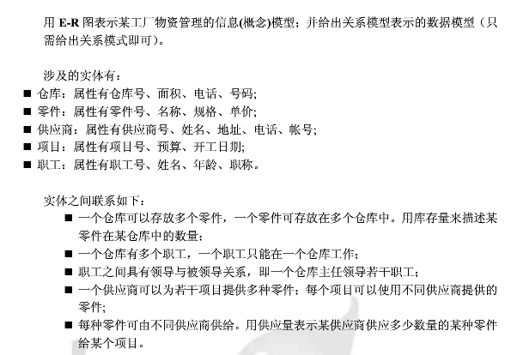
示例

Slide 96

美丽西南大学

